Slide 1
Nestes tempos, sair de casa com olhos descobertos para tantos mascarados causa uma estranheza. Pensar como estamos cercados por olhos, que mostram fadiga, pressa, mistérios e ganham toda a atenção...
Dialogar com o outro, sem ver a boca, é quase como praticar charadas.

Slide 2
As máscaras são tantas: as dos povos antigos, do teatro grego, as mortuárias, as dos povos originários e africanos, as de beleza e maquiagem, de super-heróis, as venezianas...
Aí chegamos nas carnavalescas até a máscara protetiva atual. Ela protege mas também pode ser carnavalizada. Brincando com essa ideia, surgiu...

Slide 3
MASCHARADAS

Slide 4
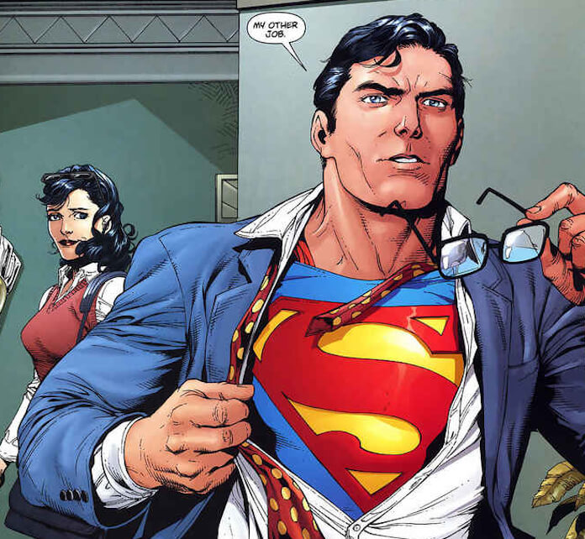
Que super-heróis ardentes
estão por trás dos óculos
de tímidos Clarks Kents?

Slide 5
Que cores transformam as máscaras
De lágrimas e alegrias
em anônimos Arrelias?
Palhaço Arrelia (1905-2005)

Slide 6
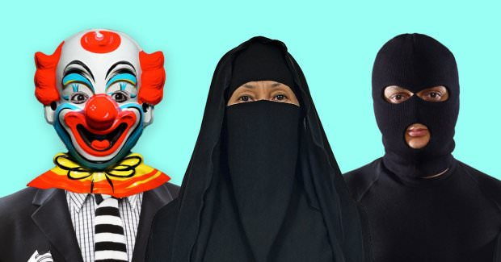
Que forte emoção humana
transborda de olhos vivos
na máscara muçulmana?

Slide 7
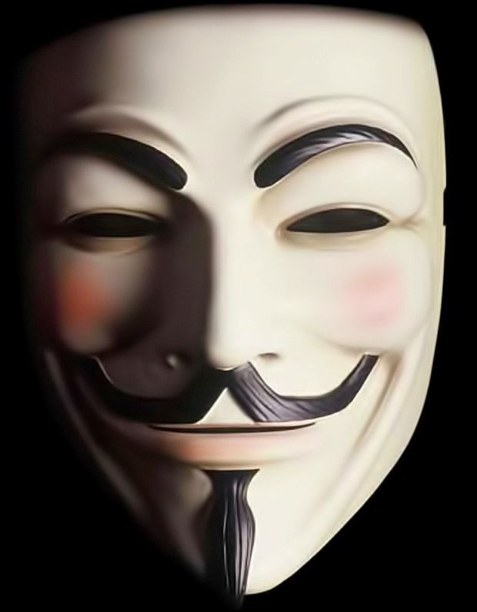
Que terrores diurnos espreitam
a vida desassistida
de tanta gente direita?

Slide 8
Que branco capuz decadente
sufoca com fogo a vida
do afrodescendente?

Slide 9
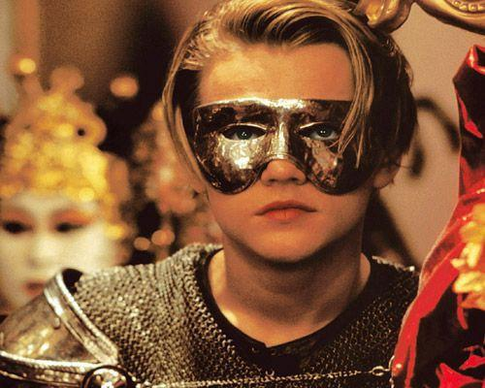
Que Paz e Amor adolescem
nos olhos de nossos pais,
nas máscaras que eles vestem?

Slide 10
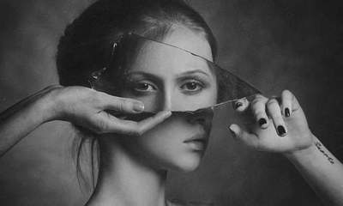
Os olhos falam de nós,
Revelam mistérios ocultos
nas máscaras que usamos a sós

Slide 11
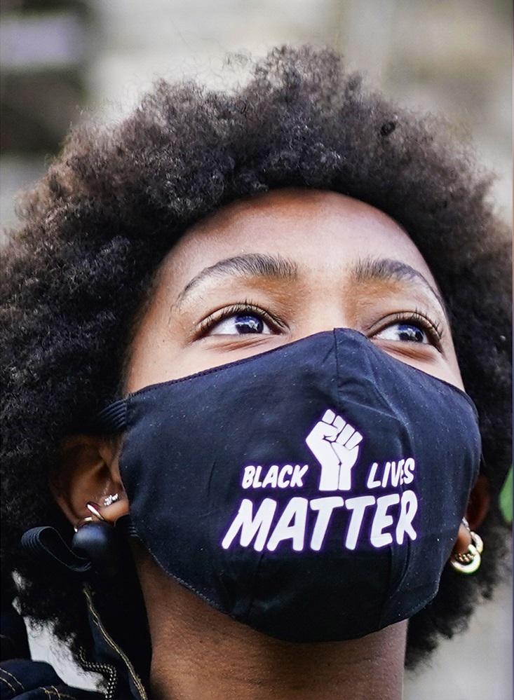
Panfletárias, emissárias, necessárias
hoje são máscaras diárias
pra todas as faixas etárias

Slide 12
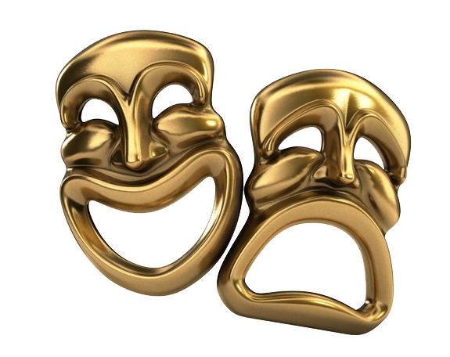
As máscaras são fofoqueiras.
Quando pensamos que escondem
Revelam-se mais verdadeiras.

Slide 13
Aproveitem o carnaval para confeccionar suas próprias máscaras!
Fotografem e enviem suas imagens para a GSA da Biblioteca Conde Quincas.
Que tal montarmos uma exposição de MASCHARADAS?! Equipe da biblioteca e professora Bia Porto

